Slide 1
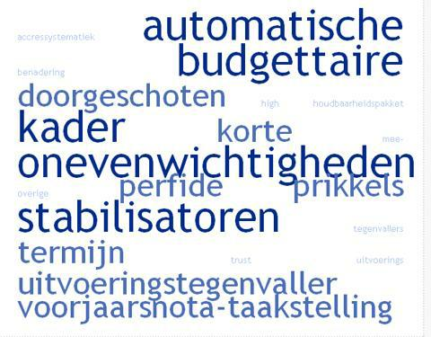
Politiek jargon
Bingo

Slide 2
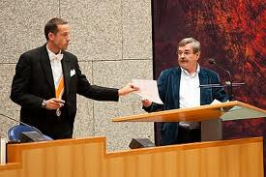
Bingo “Politiek jargon”
Een deftige conciërge in de Tweede Kamer.

Slide 3
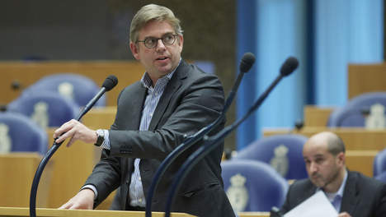
Bingo “Politiek jargon”
Een Kamerlid dat een vraag stelt tijdens de speech van een ander Kamerlid, een minister of een staatssecretaris is aan het ….

Slide 4
Bingo “Politiek jargon”
Iemand die niet weet op wie hij moet stemmen.

Slide 5
Bingo “Politiek jargon”
Volksvertegenwoordigers van dezelfde partij zitten in dezelfde …

Slide 6
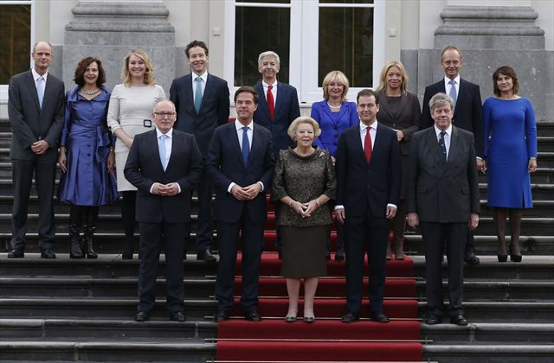
Bingo “Politiek jargon”
De Koning en de ministers vormen samen de …

Slide 7
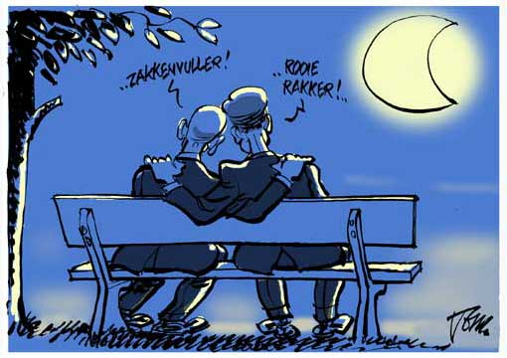
Bingo “Politiek jargon”
Een samenwerkingsverband tussen twee of meer politieke partijen.

Slide 8
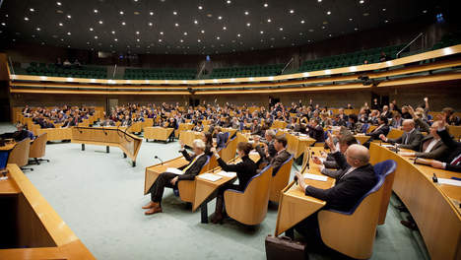
Bingo “Politiek jargon”
Een vergadering voor alle leden noem je…

Slide 9
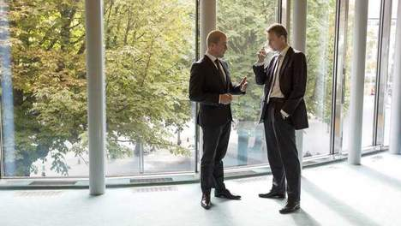
Bingo “Politiek jargon”
Plek waar Kamerleden achter de schermen kunnen overleggen.

Slide 10
Bingo “Politiek jargon”
Steun van burgers voor beleid.

Slide 11
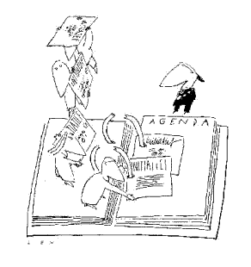
Bingo “Politiek jargon”
Met 40.000 mensen een onderwerp op de agenda van de Tweede Kamer zetten.

Slide 12
Bingo “Politiek jargon”
Een bekend iemand die onderaan de kandidatenlijst van een partij staat, maar die eigenlijk niet gekozen wil worden.

Slide 13
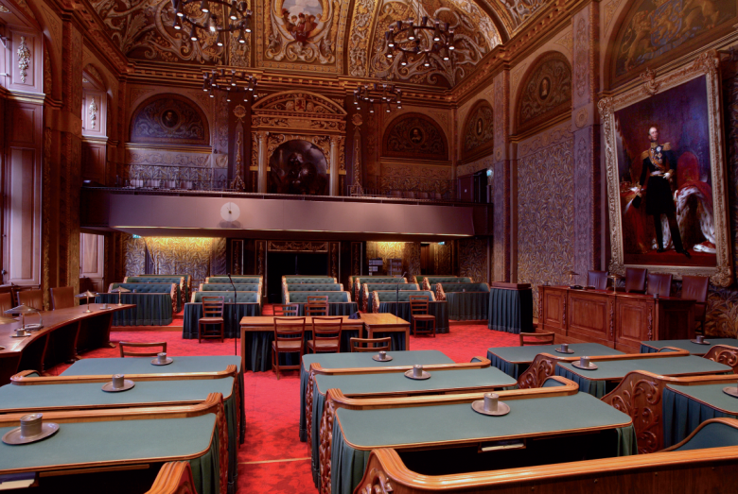
Bingo “Politiek jargon”
De Eerste Kamer en Tweede Kamer samen.

Slide 14
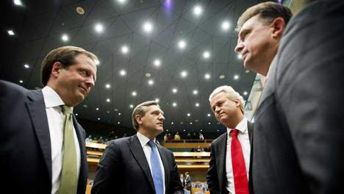
Bingo “Politiek jargon”
Partijen die niet in het kabinet zitten.

Slide 15
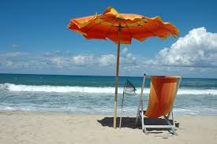
Bingo “Politiek jargon”
Vergaderloze periode van de Tweede Kamer.

Slide 16
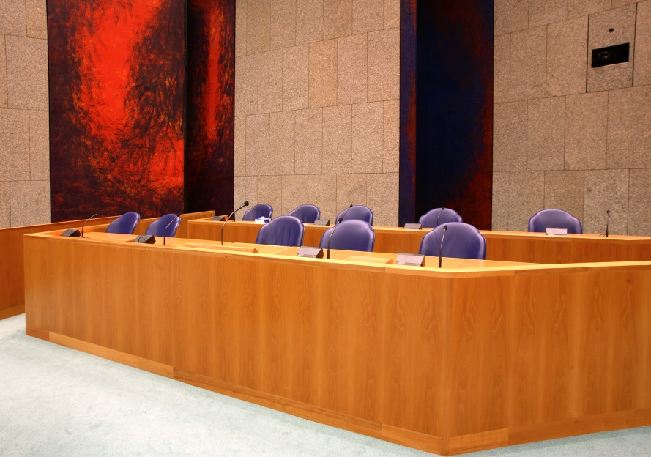
Bingo “Politiek jargon”
Hier zitten ministers en staatssecretarissen in de vergaderzaal van de Tweede Kamer.

